Slide 1
Fundo Verde do Clima
Financiamento de Projetos Sustentáveis
Ciclo de Eventos
09/09/2020

Slide 2
Introdução às Entidades Acreditadas
1° Webinar – Introdução ao GCF

Slide 3
As Entidades Acreditadas - EAs
Instituições validadas pelos GCF para operar seus recursos;
As EAs passam por um rigoroso processo de acreditação junto ao Fundo onde são analisadas suas capacidades :
  Fiduciárias
  De gestão
  De implementação das salvaguardas sociais e ambientais do GCF.
É importante frisar que nem o GCF, nem a AND operam diretamente os recursos do Fundo.

Slide 4
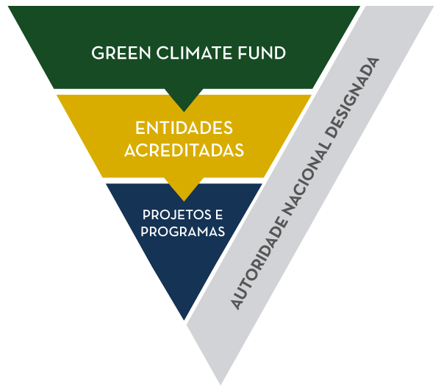

Slide 5
Tipos de EAs
As EAs podem ser:
  Internacionais, Regionais ou Nacionais
  Públicas, privadas ou organizações não governamentais (3º setor).
Estas podem estar aptas a operar projetos:
  Micro (até USD 10 milhões), pequenos (até USD 50 milhões), médios (até USD 250 milhões) e/ou grandes (acima de USD 250 milhões);
  De empréstimo, garantias, doações e/ou equity
  Com padrões fiduciários de risco A, B e/ou C.

Slide 6
EAs no Brasil
Financiamento – Bancos Multilaterais
Banco Mundial + IFC
Banco Interamericano de Desenvolvimento - BID
Banco de Desenvolvimento da América Latina - CAF
FIDA - Fundo Internacional de Desenvolvimento Agrícola

Slide 7
EAs no Brasil
Instituições bilaterais – Financiamento e cooperação técnica
Agência Francesa de Desenvolvimento
KfW (Alemanha)
GIZ (Alemanha)
Agência de Cooperação Internacional do Japão

Slide 8
EAs no Brasil
Financiamento – bancos privados internacionais
Deutsche Bank Crédit Agricole HSBC Pegasus Capital Advisors
Cooperação técnica
Entidades do Sistema ONU | Entidades não-governamentais
FAO PNUD PNUMA WFP WMO | Conservation International (CI) WWF Fundação Avina IUCN

Slide 9
EAs no Brasil
Entidades de Acesso Direto do Brasil
BNDES
CAIXA
Funbio

Slide 10
Responsabilidades das EAs
Em nível operacional
Em nível institucional
Engajamento com a AND e stakeholders locais para alinhamento do portfolio com Programa País
Desenho de projetos
Implementação, entrega, monitoramento e relato das atividades financiadas pelo GCF
Desenvolvimento e atualização periódica do Programa de Trabalho da Entidade
Demonstrar capacidade de gerenciar, implementar e supervisionar projetos de acordo com os padrões do GCF
Fornecer evidência de sistemas institucionais, políticas, procedimentos e histórico dentro destes padrões
Demonstrar capacidade institucional para garantir que as entidades executoras também aplicam estes padrões
Possuir personalidade jurídica e capacidade legal de entrar em acordos legais com o GCF.

Slide 11
A AUTORIDADE NACIONAL DESIGNADA (AND) e as EAs
Interface entre o país e o Fundo
A AND realiza o procedimento de não-objeção de propostas de programas e projetos a serem financiados pelo GCF no Brasil
A AND também apoia as EAs no engajamento com stakeholders
A AND não opera recursos do GCF, este papel é realizado apenas pelas EAs
No Brasil a AND é a Secretaria de Assuntos Econômicos Internacionais

Slide 12
Entidades Executoras e as EAs
As EAs podem canalizar os recursos do Fundo para entidades executoras
Contudo, as EAs também podem escolher executar os projetos
As EAs devem assegurar que as entidades executoras atuam dentro dos padrões do GCF.
As entidades executoras podem ser entidades públicas (inclusive bancos públicos), privados e instituições não governamentais.

Slide 13
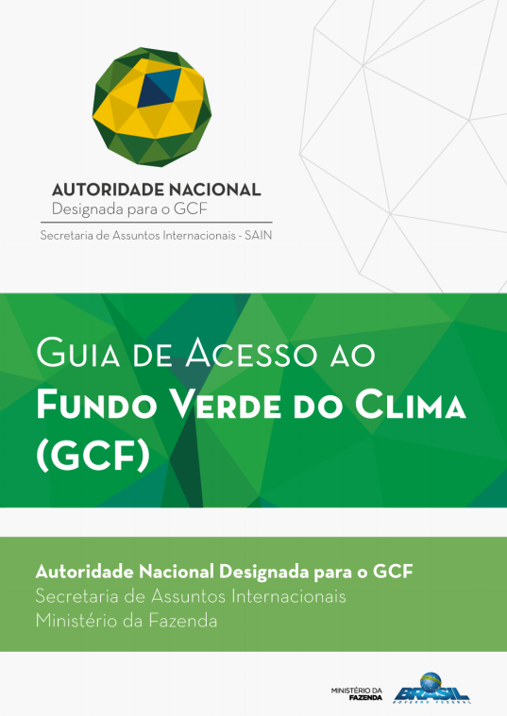
Guia de Acesso ao GCF
O Fundo e suas Estruturas
Critérios do GCF para Concessão de Financiamento
Instrumentos Financeiros Disponíveis no GCF
Exemplos de Projetos Aprovados
GCF no Contexto Brasileiro: Autoridade Nacional Designada
Processos nacionais para aprovação de propostas
Monitoramento e avaliação
Disponível em http://and.fazenda.gov.br

Slide 14
Autoridade Nacional Designada para o Fundo Verde do Clima
Secretaria de Assuntos Econômicos Internacionais (SAIN)
Ministério da Economia
and.gcf@fazenda.gov.br

